Slide 1

Урок 5
Алгоритмы

Slide 2

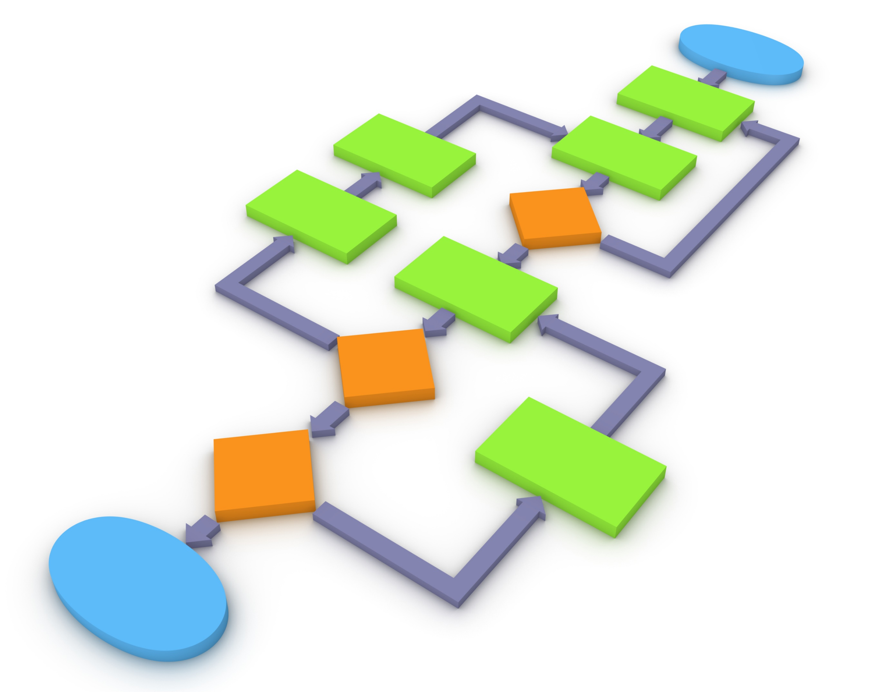
Алгоритм
Это последовательность действий приводящие к решению поставленной задачи.

Slide 3
Свойства алгоритма
Дискретность – алгоритм разбит на шаги.
Детерминированность – новый шаг не начинается, пока старый не закончился.
Результативность – алгоритм приводит к определённому результату.
Конечность – алгоритм должен закончится.
Массовость – алгоритм можно воспроизводить на похожих задачах.
Понятность – каждый шаг алгоритма понятен исполнителю.

Slide 4

Линейный алгоритм
Это алгоритм, в котором действия выполняются друг за другом, без каких-либо условий.

Slide 5
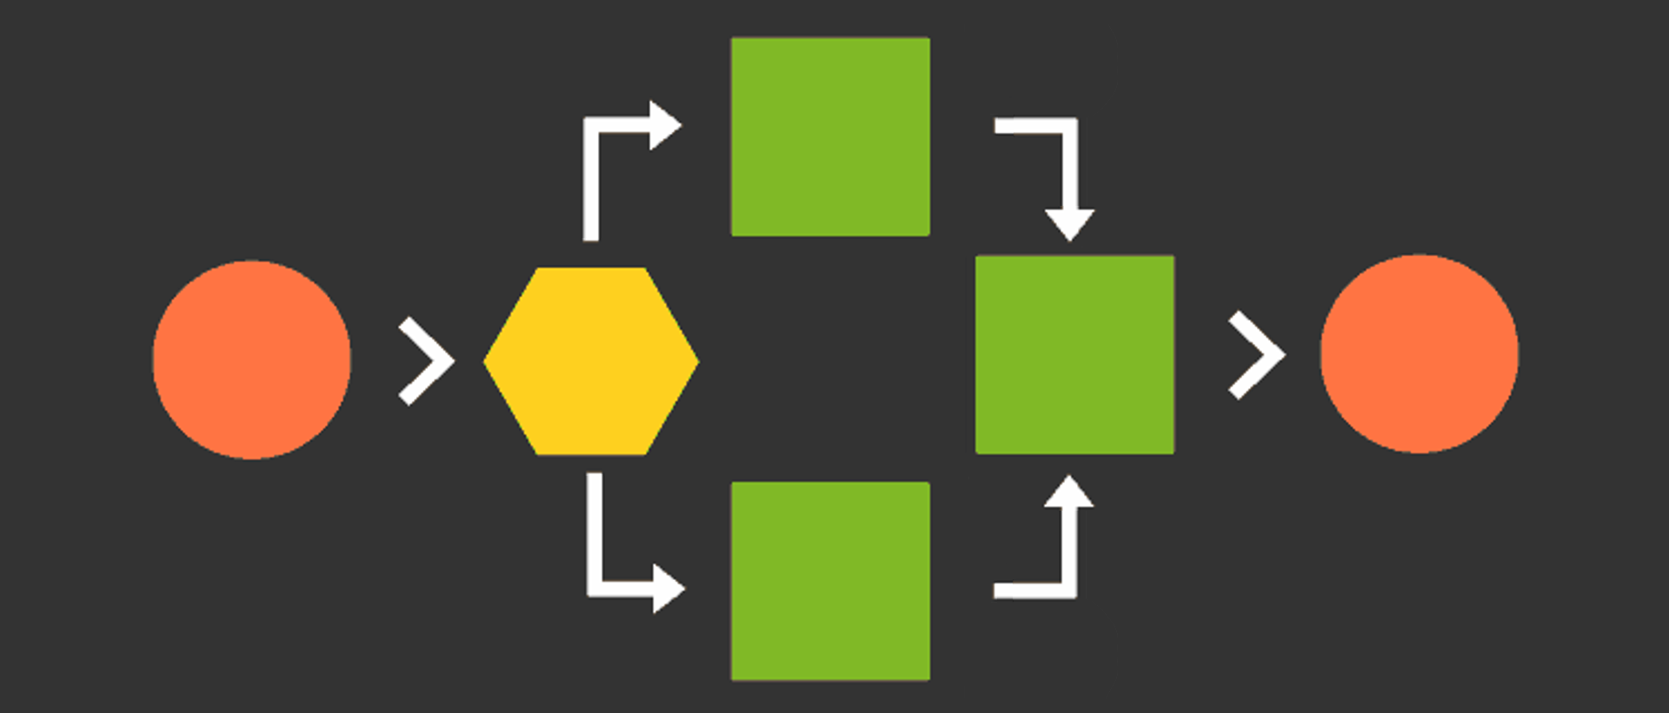
Ветвящийся алгоритм
Это алгоритм, в котором действия выполняются в зависимости от условий.

Slide 6
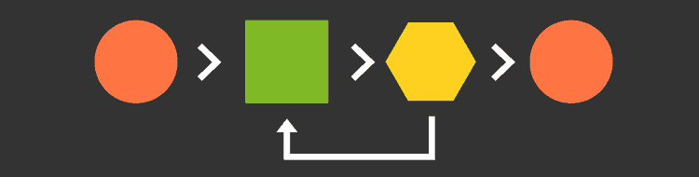
Циклический алгоритм
Это алгоритм, в котором действия выполняются определённое количество раз, пока не будет выполнено заданное условие.

Slide 7
Способы записи алгоритмов
Словесный
Графический (блок-схема)
Программный

Slide 8
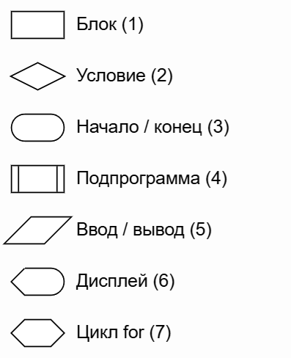
Элементы блок-схем

Slide 9
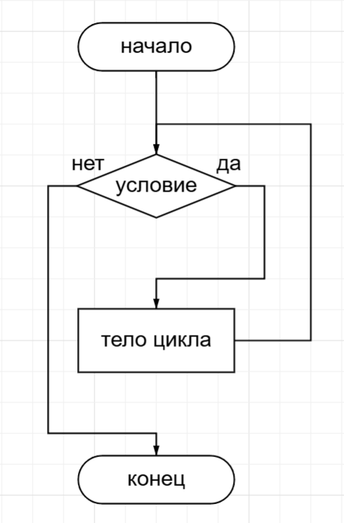
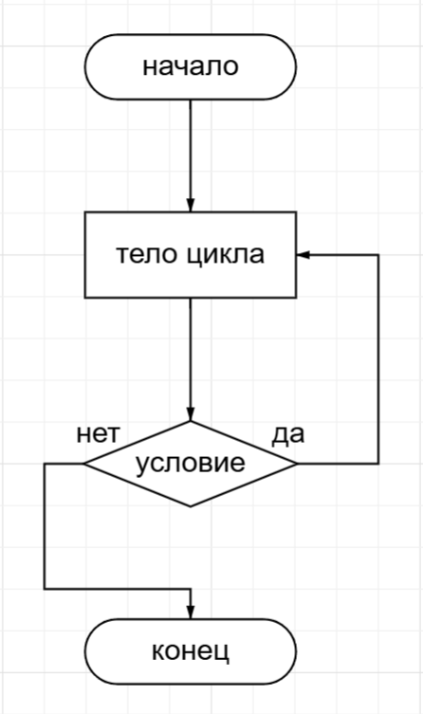
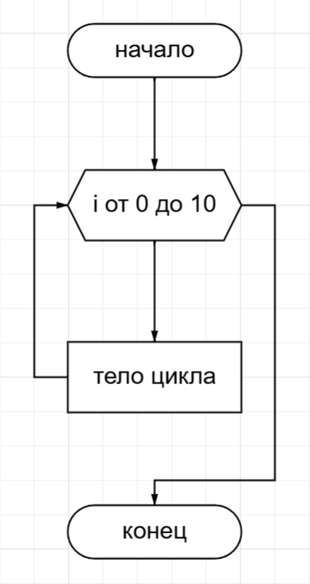
Циклы

Slide 10
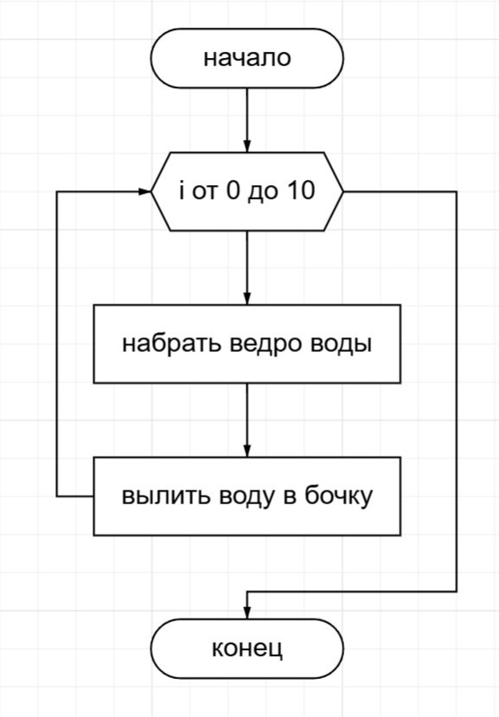
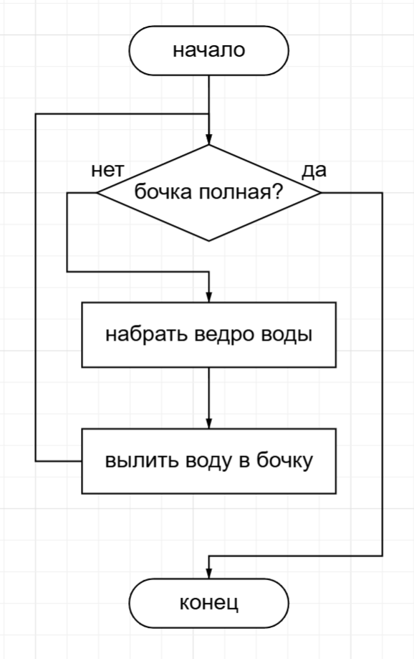
Примеры циклов

Slide 11
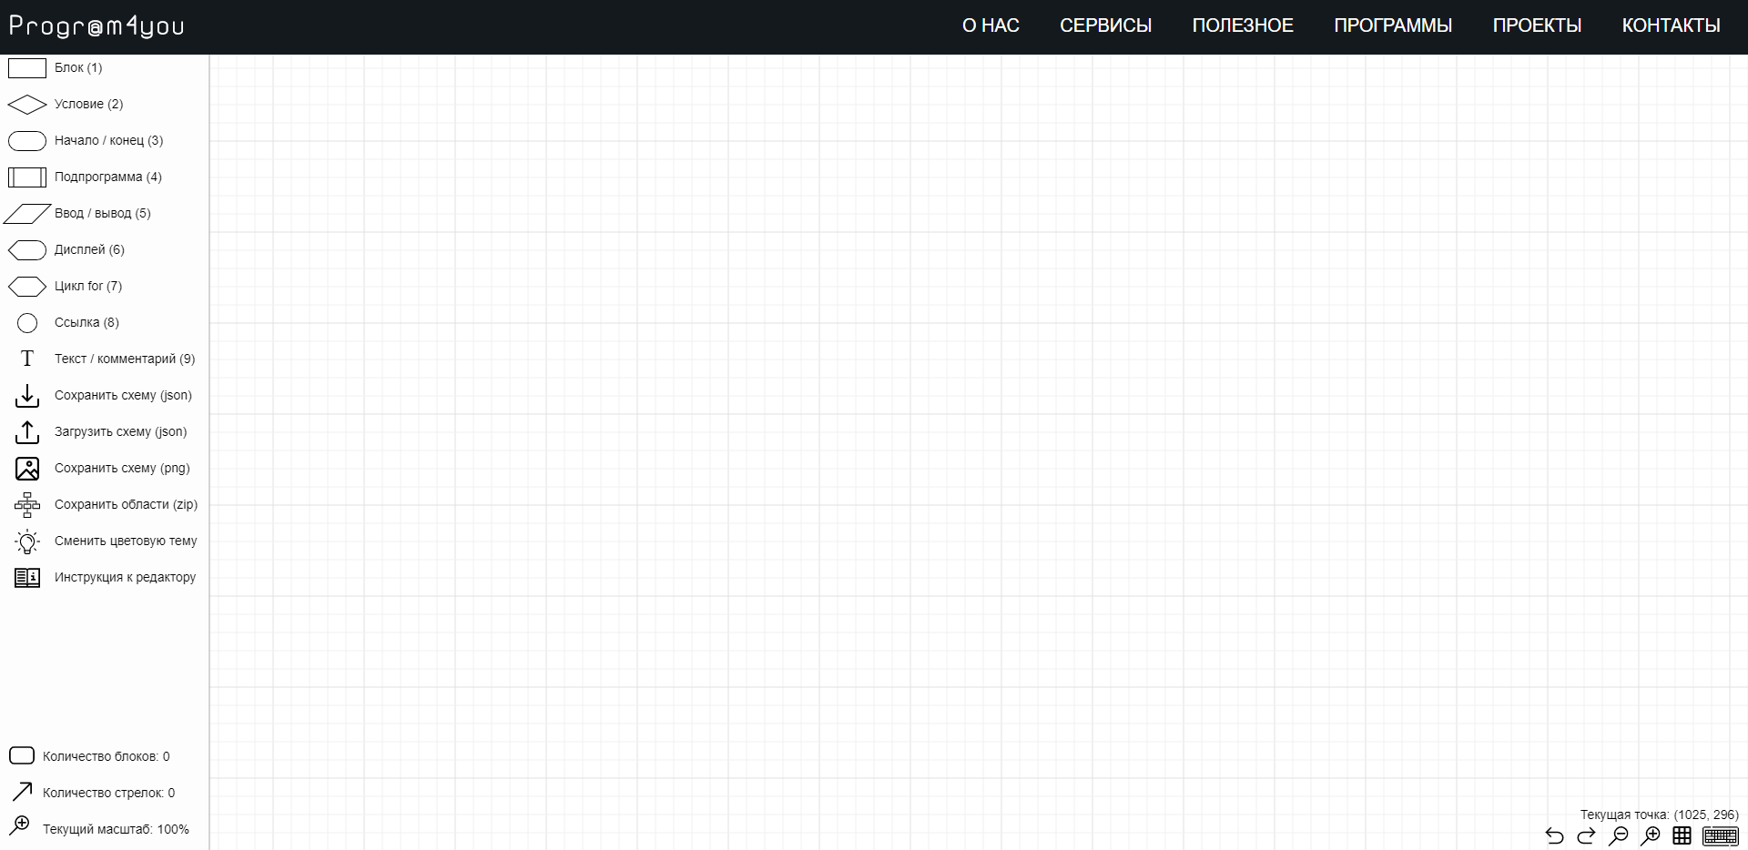
programforyou.ru

